Slide 1
Problem Solving
현재 위치와 이동시간을 고려한 최적의 영화관 추천
컴퓨터공학부
20120596
발표자 이용

Slide 2
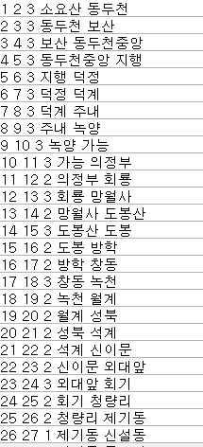
지하철 노선
수도권 내 모든 지하철의 정보를 수집
각각의 역을 상수로 표현
각각의 역에서 역으로 이동시간을 상수로 표현
환승 시간을 포함한 최단 경로 고려, 가장 빠른 시간을 Return

Slide 3
지하철 노선도
인접행렬로 데이터를 구성
자기 자신의 앞, 뒤 역의 COST를 갖는다
다익스트라 알고리즘을 통해 모든 역의 소요 COST를 얻는다.
 | 동두천 | 소요산 | 보산
동두천 | 0 | 2 | 123456
소요산 | 2 | 0 | 2
보산 | 123456 | 2 | 0

Slide 4
영화관 데이터
영화의 제목은 벡터를 사용하여 배열의 형태로 저장합니다.
인접 리스트를 사용하여 영화관의 상영영화와 시간을 저장합니다.
Name = “cgv 강남”
Station = “강남”
서치
10:00
서치
11:30
너의 결혼식
12:20
Name = “cgv 강남”
Station = “강남”
서치
10:20
너의 결혼식 11:15
맘마미아2
12:10
Name = “cgv 강남”
Station = “강남”
서치
9:30
맘마미아
10:00
너의 결혼식
10:15

Slide 5
그래프 결과
 | 소요산 | 동두천 | 보산 | 동두천 중앙 | … | … | …
소요산 | 0 | 2 | 4 | 6
동두천 | 2 | 0 | 2 | 4
보산 | 4 | 2 | 0 | 2
동두천 중앙 | 6 | 4 | 2 | 0
… |  |  |  |  | 0
…
…

Slide 6

그래프 도식화 1
위치: 용산 CGV
상영시간:
13시 30분
위치:
용산 CGV
상영시간:
13시 00분
18
현재위치: 이태원
현재시간: 12시 10분
시청영화: 서치
23
위치:종로
메가박스
상영시간:
12시 50분
32
37
위치: 명동 CGV
상영시간:
12시 25분
이동 시간 업데이트!
영화 시간 업데이트!

Slide 7
그래프 도식화 2
위치: 용산 CGV
상영시간:
13시 30분
위치:
용산 CGV
상영시간:
13시 00분
15
현재위치: 이태원
현재시간: 12시 40분
시청영화: 서치
20
위치:종로
메가박스
상영시간:
12시 50분
35
30
위치: 명동 CGV
상영시간:
13시 25분
이동 시간 업데이트!
영화 시간 업데이트!

Slide 8
Implementation
<솔루션 적용>
개발 환경
개발 과정
<데이터 수집>
데이터 수집 환경
데이터 수집 과정
데이터 수집 출처

Slide 9



개발 환경

Slide 10
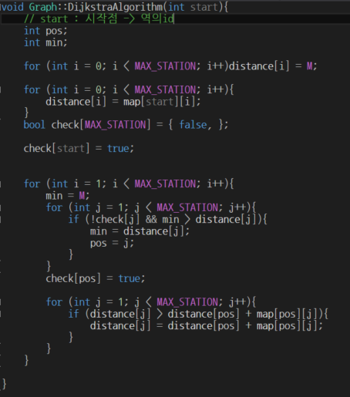
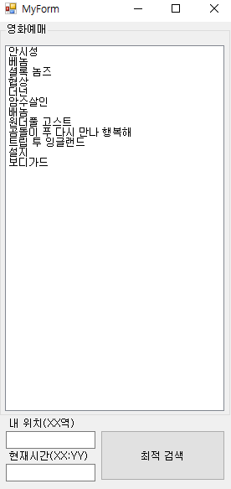
개발 과정
출발역으로 설정한 역부터 모든 역까지의
최단거리를 다익스트라 알고리즘으로
배열 형태로 구현 O(n^2)
Floyd algorithm : O(n^3)
Bellman-Ford algorithm : 음수치 필요x
MFC를 활용하여 간단한 UI 구성

Slide 11



데이터 수집 환경

Slide 12
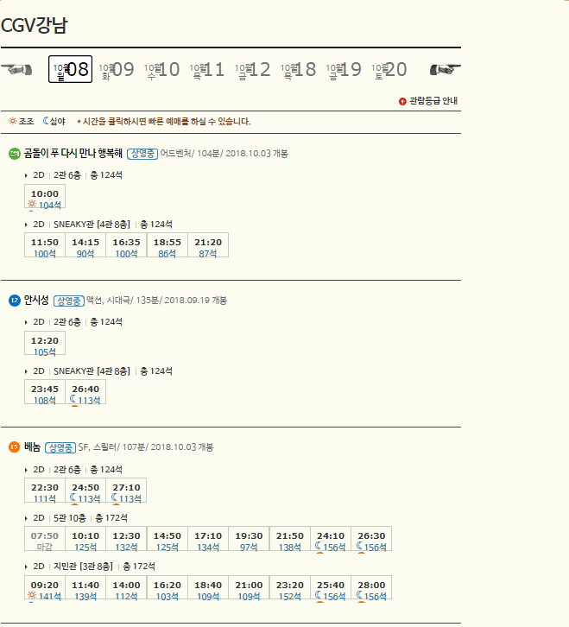
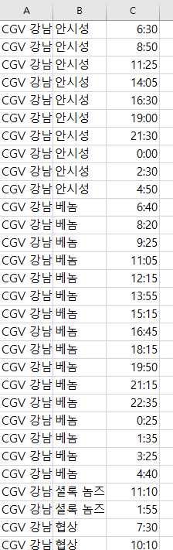
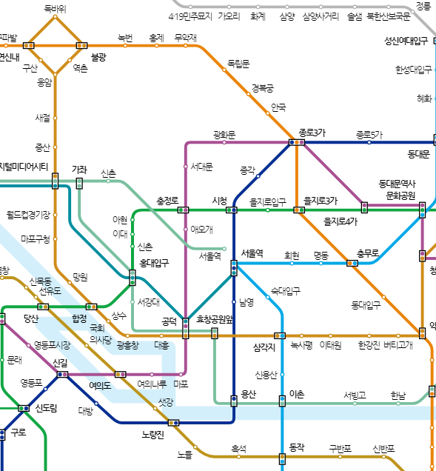
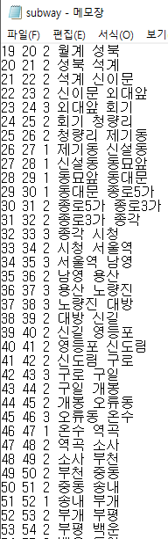
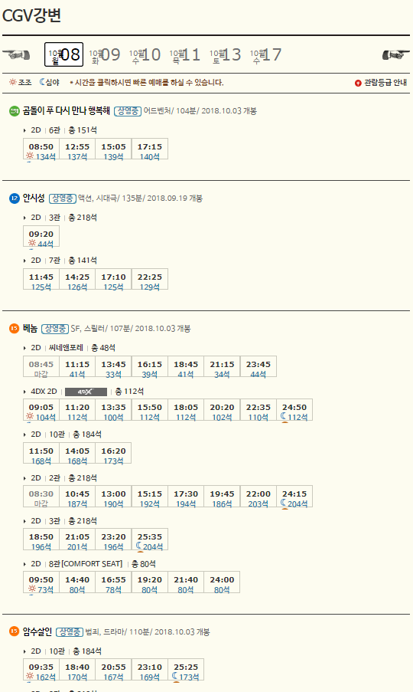
데이터 수집 과정

Slide 13
데이터 수집 출처
www.cgv.co.kr
www.megabox.co.kr
www.lottecinema.co.kr
http://www.seoulmetro.co.kr/kr/cyberStation.do?menuIdx=538&action=info

Slide 14
Testing & Evaluation
<Testing>
프로그램 실행 화면
<Evaluation>
미흡사항 & 느낀 점

Slide 15
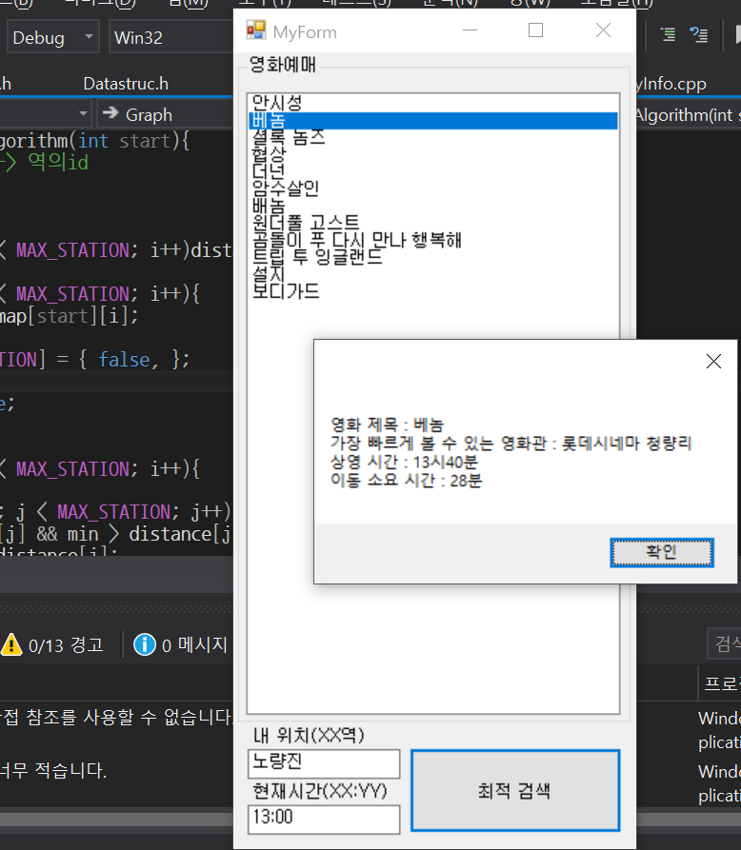
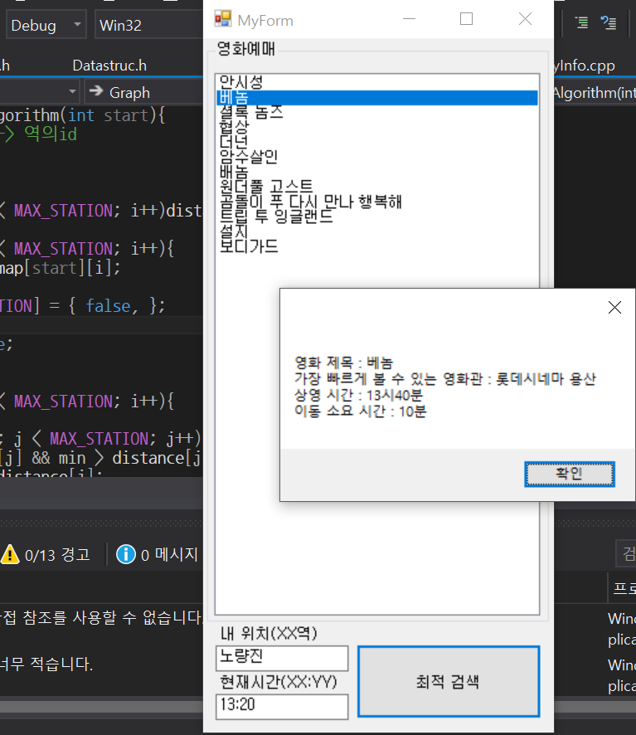
프로그램 실행 화면 (1)
내 위치: 노량진
현재시간: 13:00
-------------------
상영 장소: 청량리
상영 시간: 13시 40분
이동 소요시간: 28분
내 위치: 노량진
현재시간: 13:20
-------------------
상영 장소: 용산
상영 시간: 13시 40분
이동 소요시간: 10분

Slide 16
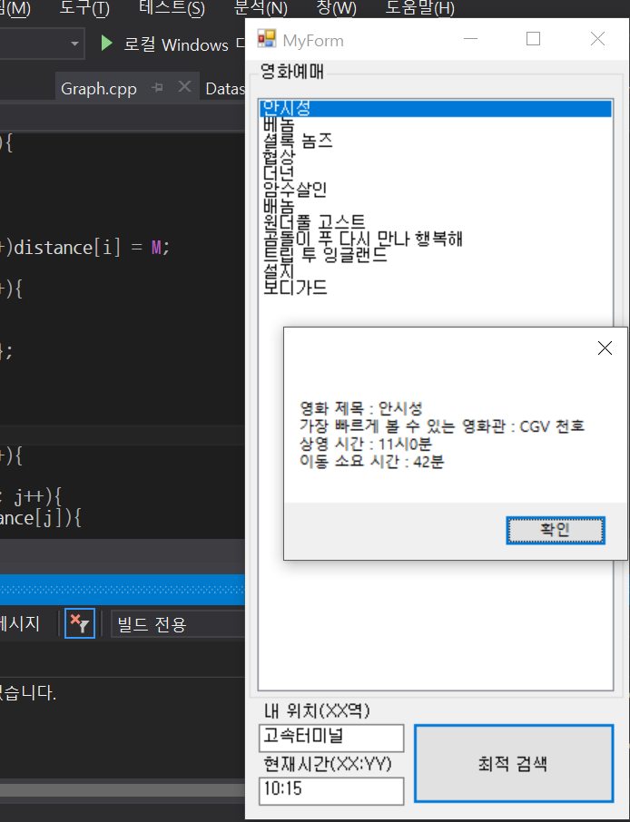
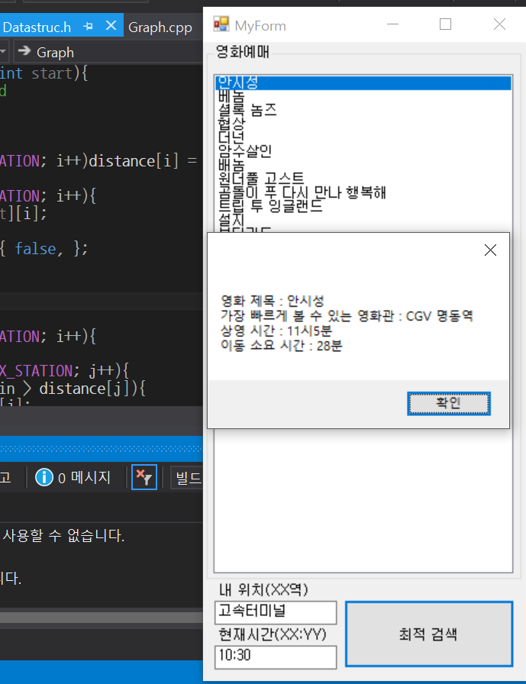
프로그램 실행 화면 (2)
내 위치: 고터
현재시간: 10:15
-------------------
상영 장소: 천호
상영 시간: 11시 00분
이동 소요시간: 42분
내 위치: 고터
현재시간: 10:30
-------------------
상영 장소: 명동역
상영 시간: 11시 05분
이동 소요시간: 28분

Slide 17
미흡사항 및 느낀 점
- 지하철 정보 데이터 Parsing 부족
실제 데이터에 기반한 시간 계산 불가
편향된 영화 정보
안시성, 베놈 등 인기 영화에 대한 스크린 배정으로 다른 영화들에 대한 적절한 프로그램 편의성 상실
Python의 편리함
짧은 코드, 가독성

Slide 18
Q&A
감사합니다.
#이용
#01040871966
#kstuve12@naver.com

